Slide 1


تدعم التقارير العالمية الحديثة أهمية معالجة المياه المنزلية وتخزينها الآمن
(HWTS)
تعد المياه الصالحة للشرب في المنازل/نقاط الاستخدام أمرًا أساسيًا
اجتماع شبكة HWTS - مارس 2026

Slide 2
ماذا تخبرنا البيانات؟
مراجعة لأربعة وثائق عالمية رئيسية:
التقدم المحرز في مجال مياه الشرب والصرف الصحي والنظافة الصحية للأسر المعيشية - JMP، 2025 washdata.org/reports/jmp-2025-wash-households
دمج اختبارات جودة المياه في المسوحات المنزلية - منظمة الصحة العالمية، 2020
https://washdata.org/sites/default/files/2020-10/JMP-2020-water-quality-testing-household-surveys.pdf
رصد جودة مياه الشرب في المسوحات المنزلية التمثيلية على الصعيد الوطني في البلدان المنخفضة والمتوسطة الدخل - Bain et al، 2021
التحليل والتقييم العالمي للصرف الصحي ومياه الشرب - الأمم المتحدة للمياه، 2025 www.unwater.org/news/un-water-glaas-2025-report
1
2
3
4

Slide 3
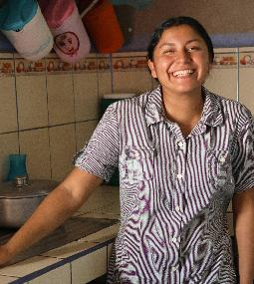
لنبدأ بالاحتفال بالتقدم المحرز
لماذا؟
على الصعيد العالمي، تبلغ نسبة تغطية الخدمات الأساسية للمياه 91٪، ومن المتوقع أن تصل إلى 94٪ بحلول عام 2030
أمريكا اللاتينية في طريقها للوصول إلى تغطية بنسبة 100٪ في الوصول إلى المياه الأساسية بحلول عام 2030
الوصول إلى المياه الأساسية: استخدام مصدر مياه شرب محسّن مع وقت إجمالي لجمع المياه ذهابًا وإيابًا يبلغ 30 دقيقة
أو أقل، بما في ذلك وقت الانتظار في الطابور.
Notes:
لقد قمنا بعمل رائع على الصعيد العالمي في توفير المياه للناس في أماكن أقرب إلى منازلهم.
وتعد أمريكا اللاتينية مثالاً مثيراً للإعجاب بشكل خاص، حيث إنها في طريقها إلى توفير المياه للجميع بحلول عام 2030.
وهذا يدل على أننا كمجتمع عالمي يركز على هدف معين، يمكننا تحقيق تقدم ملموس.
دعونا نوجه انتباهنا إلى الخطوة التالية في مجال المياه. كيف نوفر المياه المدارة بشكل آمن للجميع؟ كيف يمكننا إطلاق العنان للإمكانات البشرية والفرص لأن الناس يمكنهم أن يكونوا على يقين من أن المياه لن تسبب لهم المرض.

Slide 4
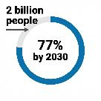
نحن لسنا على المسار الصحيح لكي يتمكن الجميع من إدارة المياه بشكل آمن
التقدم المحرز في مجال مياه الشرب والصرف الصحي والنظافة الصحية للأسر المعيشية - JMP، 2025
1
74٪ من الناس لديهم مياه مدارة بشكل آمن
8
منذ عام 2015، حصل 961 مليون شخص على مياه مدارة بشكل آمن
بمعدل التقدم الحالي
يجب زيادة معدل التقدم لتحقيق هدف توفير المياه للجميع بحلول عام 2030
Notes:
هذا هو الوضع الحالي فيما يتعلق بإدارة المياه بشكل آمن على مستوى العالم.
لا يزال 1 من كل 4 أشخاص يفتقر إلى المياه الصالحة للشرب، ولم يتجاوز تقدمنا 6% منذ عام 2015. هذا المعدل من التقدم لا يقربنا من الهدف الذي نسعى إلى تحقيقه بحلول عام 2030.
الحاجة إلى تسريع وتيرة التقدم بمقدار 8 أضعاف هي متوسط عالمي، وبعض أجزاء العالم، وخاصة المناطق الأقل نمواً أو الهشة، تحتاج إلى تسريع وتيرة التقدم أكثر من ذلك بكثير.
تبلغ التغطية الحالية للإدارة الآمنة للمياه في أقل البلدان نمواً 37٪، ولم تنمو سوى بنسبة 4٪ منذ عام 2015، وفي السياقات الهشة، تبلغ التغطية 45٪ فقط، ولم تنمو سوى بنسبة 2٪ منذ عام 2015.
حصل 961 مليون شخص على مياه شرب مدارة بشكل آمن منذ عام 2015، حيث ارتفعت التغطية من 68٪ إلى 74٪.
بالمعدلات الحالية، لن يصل العالم إلا إلى تغطية بنسبة 77٪ بحلول عام 2030، مما يترك حوالي 2 مليار شخص دون خدمات مدارة بشكل آمن
سيتعين زيادة معدل التقدم 8 مرات للوصول إلى التغطية الشاملة بحلول عام 2030

Slide 5
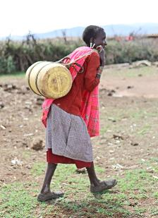
من الذي يسير على الطريق الصحيح لتحقيق التغطية الشاملة بالمياه الصالحة للشرب بحلول عام 2030؟
التقدم المحرز في مجال مياه الشرب والصرف الصحي
والصحة - JMP، 2025
1
  البلدان ذات الدخل المرتفع
  1 بلد ذو دخل متوسط أعلى - تركمانستان
  لا توجد منطقة كاملة على المسار الصحيح
  أكبر فجوة في أفريقيا جنوب الصحراء الكبرى - تبلغ التغطية حالياً 32٪
Notes:
بالنظر إلى هذا الأمر عن كثب، نجد أن هناك 31 دولة ذات دخل مرتفع حققت تغطية شاملة بالمياه الصالحة للشرب و10 دول أخرى في طريقها لتحقيق ذلك.
هناك دولة واحدة فقط من الدول ذات الدخل المتوسط المرتفع تسير على الطريق الصحيح
وهذا يعني أنه لا توجد أي منطقة تسير على الطريق الصحيح، وهناك العديد من الأماكن في العالم التي تحتاج إلى تدخلات جادة وذات مغزى لتسريع التقدم.
ومن بين هذه المناطق في العالم، تبرز أفريقيا جنوب الصحراء الكبرى باعتبارها الأكثر احتياجًا، حيث لا يحصل سوى 1 من كل 3 أشخاص على مياه آمنة.

Slide 6
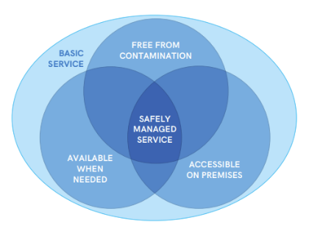
ما هي المياه المدارة بشكل آمن؟
في
نقطة
الاستخدام
Notes:
17 دولة أخرى في طريقها لتحقيق التغطية الشاملة لخدمات مياه الشرب الأساسية على الأقل
على الرغم من انخفاض عدد الأشخاص الذين يستخدمون المياه السطحية في جميع المناطق، كانت المصادر غير المحسنة عادةً أكثر موثوقية من المياه التي تصل عبر الأنابيب إلى المباني
كانت الصنابير العامة أقل موثوقية من المياه التي تصل عبر الأنابيب إلى المباني
في جميع البلدان تقريبًا وأنواع أنظمة المياه المختلفة، من المرجح أن تكون المياه خالية من التلوث عند نقطة التجميع أكثر من نقطة الاستخدام
استثناء: في ناورو وتوفالو، حيث أفاد أكثر من نصف السكان بغلي المياه قبل استخدامها، تم تسجيل تحسن في جودة المياه بين نقطة التجميع ونقطة الاستخدام
جميع المعايير الثلاثة أعلى في المناطق الحضرية ولكنها تتغير بشكل أسرع في المناطق الريفية

Slide 7
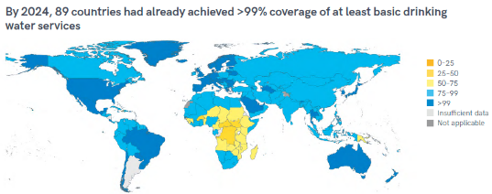
في البلدان المنخفضة الدخل والبلدان ذات الدخل المتوسط المنخفض، يزداد التلوث عمومًا بين نقطة التجميع ونقطة الاستخدام
المياه من مصادر غير أنبوبية تفي بهذه المعايير في كثير من الأحيان أكثر من المياه من مصادر أنبوبية، خاصة في البلدان منخفضة الدخل والبلدان متوسطة الدخل المنخفضة
لا يزال 1.7 مليار شخص يفتقرون إلى مصدر مياه يمكن الوصول إليه في أماكن إقامتهم، ويعيش 1.2 مليار منهم في المناطق الريفية
Notes:
17 دولة أخرى في طريقها لتحقيق التغطية الشاملة لخدمات مياه الشرب الأساسية على الأقل
على الرغم من انخفاض عدد الأشخاص الذين يستخدمون المياه السطحية في جميع المناطق، كانت المصادر غير المحسنة عادةً أكثر موثوقية من المياه التي تصل عبر الأنابيب إلى المباني
كانت الصنابير العامة أقل موثوقية من المياه التي تصل عبر الأنابيب إلى المباني
في جميع البلدان تقريبًا وأنواع أنظمة المياه المختلفة، من المرجح أن تكون المياه خالية من التلوث عند نقطة التجميع أكثر من نقطة الاستخدام
استثناء: في ناورو وتوفالو، حيث أفاد أكثر من نصف السكان بغلي المياه قبل استخدامها، سُجل تحسن في جودة المياه بين نقطة التجميع ونقطة الاستخدام
جميع المعايير الثلاثة أعلى في المناطق الحضرية ولكنها تتغير بشكل أسرع في المناطق الريفية

Slide 8
ما هي المياه المدارة بشكل آمن؟
في
نقطة
الاستخدام
السبب الأكثر شيوعًا لعدم استيفاء أنظمة المياه لهذا المعيار هو أنها ليست خالية من التلوث
Notes:
17 دولة أخرى في طريقها لتحقيق التغطية الشاملة لخدمات مياه الشرب الأساسية على الأقل
على الرغم من انخفاض عدد الأشخاص الذين يستخدمون المياه السطحية في جميع المناطق، كانت المصادر غير المحسنة عادةً أكثر موثوقية من المياه التي تصل عبر الأنابيب إلى المباني
كانت الصنابير العامة أقل موثوقية من المياه التي تصل عبر الأنابيب إلى المباني
في جميع البلدان تقريبًا وأنواع أنظمة المياه المختلفة، من المرجح أن تكون المياه خالية من التلوث عند نقطة التجميع أكثر من نقطة الاستخدام
استثناء: في ناورو وتوفالو، حيث أفاد أكثر من نصف السكان بغلي المياه قبل استخدامها، تم تسجيل تحسن في جودة المياه بين جمعها واستخدامها
جميع المعايير الثلاثة أعلى في المناطق الحضرية ولكنها تتغير بشكل أسرع في المناطق الريفية

Slide 9
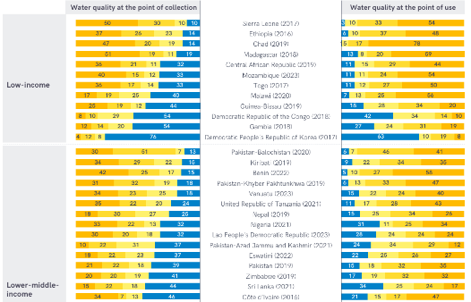




إعادة تلوث المياه مشكلة واسعة الانتشار [ 1/2 ]
التقدم المحرز في مجال مياه الشرب المنزلية والصرف الصحي والنظافة - JMP، 2025
1
مستويات مخاطر التلوث البرازي (E. coli CFU/100 مل)
Notes:
إذا لم تتمكن من قراءة هذا الرسم البياني بالتفصيل، يمكنك فتح التقرير وقضاء المزيد من الوقت في الاطلاع عليه للعثور على البلد الذي يهمك.
تُظهر لنا هذه الصورة الفرق بين جودة المياه عند نقطة التجميع وجودة المياه عند نقطة الاستخدام.
يمثل اللون الأصفر الداكن مستويات عالية جدًا من التلوث، ويوضح طول الشريط نسبة السكان الذين يستخدمون تلك المياه.
بشكل عام، يوضح لنا هذا أن نسبة كبيرة من السكان في البلدان منخفضة ومتوسطة الدخل معرضون لمستويات عالية جدًا من بكتيريا الإشريكية القولونية.
عند النظر عن كثب إلى كل خط من هذه الخطوط، نرى أيضًا أن جودة المياه عند نقطة الاستخدام غالبًا ما تكون أسوأ من جودة المياه عند نقطة التجميع.

Slide 10
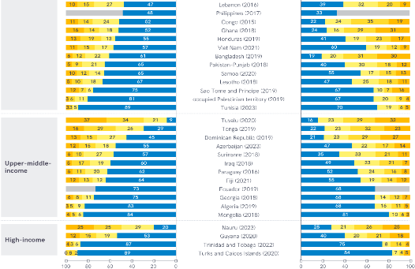
إعادة تلوث المياه مشكلة واسعة الانتشار [ 2/2 ]
1
التقدم المحرز في مجال مياه الشرب المنزلية والصرف الصحي والنظافة - JMP، 2025
مستويات مخاطر التلوث البرازي (E. coli CFU/100 مل)
Notes:
في هذه الشريحة، يمكنكم أن تروا أنه كلما وصلنا إلى البلدان ذات الدخل المتوسط الأعلى والبلدان ذات الدخل المرتفع، بدأت الرسوم البيانية تبدو زرقاء للغاية، مما يدل على أن خطر التلوث البرازي من خلال شرب المياه أقل بكثير.
وهذا يقودنا إلى مناقشة التقريرين الآخرين اللذين يقولان أشياء مماثلة.

Slide 11

إعادة تلوث المياه مشكلة واسعة الانتشار
دمج اختبارات جودة المياه في المسوحات الأسرية - منظمة الصحة العالمية، 2020
مراقبة جودة مياه الشرب في المسوحات الأسرية الممثلة على الصعيد الوطني في البلدان المنخفضة والمتوسطة الدخل - Bain et al، 2021
2
3
المصادر المتاحة والمتوفرة ليست أكثر عرضة لعدم التلوث ببكتيريا الإشريكية القولونية

Slide 12
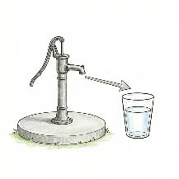
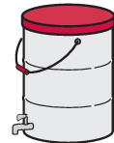
إعادة تلوث المياه مشكلة واسعة الانتشار
دمج اختبارات جودة المياه في المسوحات الأسرية - منظمة الصحة العالمية، 2020
رصد جودة مياه الشرب في المسوحات الأسرية الممثلة على الصعيد الوطني في البلدان المنخفضة والمتوسطة الدخل - Bain et al، 2021
2
إعادة التلوث على نطاق واسع بين نقطة التجميع ونقطة الاستخدام
في العديد من البلدان، تخزن الأسر المياه قبل استخدامها
تختلف عوامل خطر
إعادة التلوث تختلف اختلافًا كبيرًا بين البلدان
Notes:
تُظهر هذه المنشورات بوضوح أن إعادة التلوث تحدث في جميع أنواع أنظمة المياه المختلفة، وهي مشكلة كبيرة يجب معالجتها.
تعد السلوكيات أثناء النقل والتخزين والمناولة من الأمور الحاسمة التي تتطلب الدعم والمتابعة وفقًا للسياق المحدد.
تحتوي هذه الأوراق على بعض المعلومات حول مدى فعالية أنظمة معالجة المياه المنزلية. وهذا موضوع يتم تناوله في التقرير التقني، وليس هنا.

Slide 13
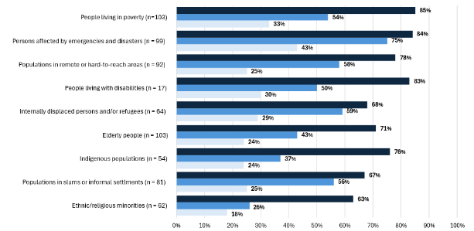
نحن لا نصل إلى الفئات الأكثر ضعفاً
التحليل والتقييم العالمي للصرف الصحي ومياه الشرب - الأمم المتحدة للمياه، 2025
4
تتضمن السياسات والخطط تدابير محددة للوصول إلى السكان أو البيئة
يتم تتبع التقدم المحرز في توسيع نطاق تقديم الخدمات إلى السكان أو البيئة والإبلاغ عنه
يتم تطبيق تدابير محددة لتوجيه الموارد المالية إلى السكان أو البيئة بشكل متسق
النسبة المئوية للبلدان التي لديها تدابير في السياسات والخطط، والتي ترصد تقديم الخدمات وتوجه الموارد المالية لتحسين وتوسيع نطاق خدمات الصرف الصحي لتشمل سكان ومناطق معينة
المصدر: استبيان GLAAS 2025/2025 القطري.
Notes:
إذا كنت تتابع المنشورات العالمية، فربما تعرف هذا التقرير باسم تقرير GLAAS.
يوضح هذا الرسم البياني العلاقة بين السياسات والإجراءات مقسمة حسب الفئات السكانية الرئيسية التي تحتاج إلى الدعم.
وهذا يوضح أن الأشخاص الأكثر احتياجًا لا يحصلون على الاستثمارات الموجهة لهم. يمكن أن تصلهم خدمات المياه والصرف الصحي
يتوافق هذا مع ما رأيناه في تقرير التقدم المحرز في مجال شرب المياه والصرف الصحي في المنازل، الذي يوضح أن النهج العالمية السائدة الحالية لا تصل إلى الأشخاص الأكثر احتياجًا

Slide 14
أين نرى معالجة المياه المنزلية كحل موصى به؟
معالجة المياه المنزلية (HWTS) ممثلة الآن في المنشورات الرئيسية المتعلقة بالمياه والصرف الصحي والنظافة الصحية
ملخص أنظمة وتقنيات مياه الشرب من المصدر إلى المستهلك - منظمة الصحة العالمية 2025 who.int/publications/i/item/9789240113992
إرشادات لجودة مياه الشرب: إمدادات المياه الصغيرة - منظمة الصحة العالمية، 2024 who.int/publications/i/item/9789240088740
حزم التفتيش الصحي لإمدادات مياه الشرب - منظمة الصحة العالمية، 2024 who.int/publications/i/item/9789240089006
5
6
7

Slide 15
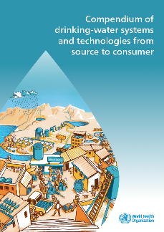
معالجة المياه المنزلية (HWTS) ممثلة الآن في المنشورات الرئيسية المتعلقة بالمياه والصرف الصحي والنظافة الصحية
ملخص أنظمة وتقنيات مياه الشرب من المصدر إلى المستهلك - منظمة الصحة العالمية 2025
يوصى باستخدام HWTS لمصادر المياه العذبة التي يتم نقلها يدويًا
يتم تحديد معالجة المياه المنزلية كخيار لـ
  تجميع مياه الأمطار
  إمدادات التدفق بالجاذبية
  المياه الجوفية عالية الجودة
  المياه الجوفية التي تحتوي على ملوثات مقلقة
5
Notes:
تم نشر ملخص جديد يقدم لمحة عامة عن أنظمة وتقنيات مياه الشرب والقضايا الشاملة المتعلقة بها.
وقد تم تضمين معالجة المياه المنزلية وتخزينها الآمن بشكل خاص في هذا المنشور والتوصية بهما.
إلى جانب هذه الاستخدامات الموصى بها لمعالجة المياه المنزلية، يشير الملخص أيضًا إلى أن أنظمة الأنابيب، والإمداد المتقطع، وسوء التشغيل والصيانة، وسوء النظافة المنزلية، تم تحديدها على أنها مخاطر تلوث. وعلى الرغم من أن هذه المعلومات ليست جديدة، فإن إدراج معالجة المياه المنزلية في الملخص يوفر أيضًا خيارًا يمكن للناس النظر فيه لحل هذه التحديات.

Slide 16
معالجة المياه المنزلية (HWTS) ممثلة الآن في المنشورات الرئيسية المتعلقة بالمياه والصرف الصحي والنظافة الصحية
ملخص أنظمة وتقنيات مياه الشرب من المصدر إلى المستهلك - منظمة الصحة العالمية 2025
يتضمن قسمًا عن أنظمة معالجة مياه الشرب (HWTS) مع أوراق معلومات عن مجموعة متنوعة من التقنيات
خزانات التخزين أو الخزانات
الترشيح الخزفي
الترشيح الفائق
التطهير الكيميائي
الغلي
البسترة
5
هل تعلم؟
تحتوي CAWST أيضًا على مكتبة كبيرة من أوراق المعلومات والموارد المتعلقة بهذه المواضيع وغيرها washresources.org
ترشيح الرمل الحيوي
التطهير بالأشعة فوق البنفسجية (UV)
تطهير المياه بالطاقة الشمسية
مرشحات إزالة الفلورايد
مرشحات إزالة الزرنيخ
Notes:
أريد أن أريكم بالتحديد ما يتضمنه الملخص الخاص بتقنيات معالجة المياه المنزلية.

Slide 17
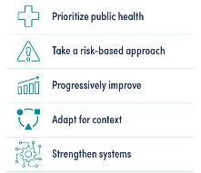
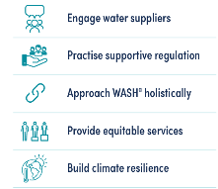
معالجة المياه المنزلية (HWTS) ممثلة الآن في المنشورات الرئيسية المتعلقة بالمياه والصرف الصحي والنظافة الصحية
إرشادات جودة مياه الشرب: إمدادات المياه الصغيرة - منظمة الصحة العالمية، 2024
تم الاعتراف بإمدادات المياه التي تديرها الأسر المعيشية كأحد نماذج الإدارة الثلاثة لإمدادات المياه الصغيرة
الفصل 3: اللوائح الصحية - يوصي الحكومات بوضع أهداف أداء لتقنيات معالجة المياه المنزلية
دراسة حالة (A3.27) حول معايير HWTS وشهادة المنتجات في غانا
تتوافق العديد من المبادئ التوجيهية بشكل جيد
مع HWTS
6

Slide 18
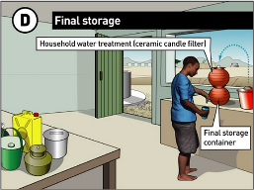
معالجة المياه المنزلية (HWTS) ممثلة الآن في المنشورات الرئيسية المتعلقة بالمياه والصرف الصحي والنظافة الصحية
حزم التفتيش الصحي لإمدادات مياه الشرب - منظمة الصحة العالمية، 2024
أصدرت منظمة الصحة العالمية أول نموذج تفتيش صحي حول الممارسات المنزلية (جميع النماذج الأخرى تتعلق بمصادر المياه)
تقوم CAWST بتطوير حزم التفتيش الصحي للمرشحات الخزفية والكلورة.
7
هل تعلم؟
طورت CAWST حزم فحص صحي للمرشحات الرملية الحيوية والغلي والتجميع والتخزين.
https://washresources.cawst.org/en/collections/d5756fa0/household-water-treatment-technologies-sanitary-inspection-forms
Notes:
من الجيد أنهم يدركون أهمية النقل والمناولة في جودة المياه، وليس فقط حماية المصادر. يحتوي نموذج SI الخاص بالممارسات المنزلية على سؤال واحد حول HWTS. سيحتاج المُعدد إلى مستوى عالٍ من المعرفة والتفسير للإجابة على هذا السؤال. لذلك، تعتقد CAWST أن هناك حاجة إلى نماذج SI أكثر تفصيلاً للتقنيات المحددة.

Slide 19
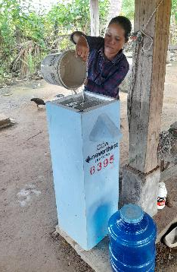
ملخص: لا تتوفر مياه شرب آمنة في المنازل
لم يتحقق بعد
توضح الوثائق الرئيسية التي تمت مناقشتها بوضوح أن جودة المياه تحتاج إلى معالجة، خاصة في نقاط الاستخدام، وأن هناك مجموعة من الحلول التي ستساعدنا في الوصول إلى الجميع.
Notes:
تجدر الإشارة إلى ما يلي:
يعد التزويد المتقطع والممارسات المنزلية السيئة من المخاطر التي تهدد جودة المياه - الملخص
غالبًا ما يزداد التلوث من المصدر إلى نقطة الاستهلاك - دمج جودة المياه في استطلاعات الأسر المعيشية - منظمة الصحة العالمية 2020
في 27 دولة، تراوح التلوث في نقطة الاستخدام بين 19٪ و 99٪ أعلى من نقطة التجميع - Bain et al.، 2021

Slide 20
هذه فرصة لتحويل قطاع المياه والصرف الصحي والنظافة الصحية
من "إما/أو" إلى "كلا/و"
معالجة المياه المنزلية:
  هي جزء من مجموعة الخيارات المتاحة لتزويد الجميع بمياه شرب آمنة
  يلعب دورًا مهمًا كنموذج شرعي لتقديم الخدمات قائم على الأدلة
  مدعوم بعقود من البحث الميداني والخبرة في التنفيذ والتطورات في ضمان الجودة
Notes:
علينا أن نبدأ في معالجة مسألة جودة المياه بجدية كقطاع
علينا أن نبدأ في تضمين مجموعة من الخيارات في أنظمتنا، ومعالجة المياه المنزلية هي جزء من تلك الخيارات. فهي تلعب دورًا مهمًا وتدعمها عقود من البحث والتنفيذ. ويعد هذا الملخص موردًا بالغ الأهمية يمكن للحكومات والجهات المنفذة الاعتماد عليه لتحديد شكل نظامها.
نحتاج بشكل خاص إلى النظر في القدرة على تحمل تكاليف المياه الصالحة للشرب من أجل التوسع بسرعة. ذكر تقرير آخر (لم ندرجه في هذا العرض) صادر عن البنك الدولي في عام 2024 أنه لتحقيق الهدف 6 من أهداف التنمية المستدامة، سيتعين على العالم مضاعفة مستويات التمويل العام الحالية تقريبًا إلى ما لا يقل عن 131 مليار دولار سنويًا. لا أرى أن هذا سيحدث في أي وقت قريب، لذا نحتاج إلى تغيير نهجنا للقيام بالمزيد بالمال المتاح للوصول إلى الجميع.
ونظراً لارتفاع معدلات إعادة التلوث أثناء النقل والمناولة، فإن تنمية القدرات أمر غير قابل للتفاوض، بغض النظر عن شكل نظامكم.

Slide 21
الفرص
الدعوة إلى سياسات وبيئات تمويلية تدمج الخيارات غير المتصلة بالشبكات في الاستراتيجيات الوطنية
تشجيع صانعي السياسات والممولين على الاعتراف بالنهج اللامركزية باعتبارها مكملة - وليست منافسة - للأنظمة المركزية
تركيز أولويات ومعايير الأسر المعيشية في تدخلات المياه والصرف الصحي والنظافة الصحية
تعزيز معالجة المياه في المنازل كعنصر ضروري ومثبت الفعالية، لا سيما في الأماكن التي لا تستطيع فيها الأنظمة المركزية تقديم جودة ثابتة في نقطة الاستخدام أو قد لا تستطيع ذلك أبدًا
  المجتمعات النائية والمتفرقة
  المستوطنات غير الرسمية
  أنظمة الأنابيب غير الموثوقة
Notes:
هذه فرص متاحة للشبكة بأكملها. سوف تدعمكم CAWST من خلال توفير الموارد.

Slide 22
مصدر إضافي: ما الدليل على فعالية معالجة المياه المنزلية؟
تجيب ورقة بيضاء جديدة على هذه الأسئلة المهمة حول معالجة المياه المنزلية وتخزينها الآمن:
  هل يقلل من الإصابة بالإسهال؟
  هل يحسن جودة المياه؟
  هل يقلل من توقف نمو الأطفال؟
متوفر باللغة الإنجليزية. ستتوفر لغات أخرى قريبًا.
هناك المزيد عن هذه القصة... انقر هنا لقراءتها.
Notes:
هذه فرص متاحة للشبكة بأكملها. سوف يدعمكم CAWST من خلال توفير الموارد.
يعدم مليارات الأشخاص في جميع أنحاء العالم الحصول على المياه النظيفة والصرف الصحي الملائم
لا يزال 2.1 مليار شخص يعيشون دون مياه شرب آمنة، بما في ذلك 106 ملايين شخص يشربون مياه السطح. (منظمة الصحة العالمية/اليونيسف، 2025)
لا يزال 3.4 مليار شخص يعيشون دون مرافق صرف صحي آمنة، بما في ذلك 354 مليون شخص يمارسون التغوط في العراء. (منظمة الصحة العالمية/اليونيسف، 2025)
لا يزال 1.7 مليار شخص يفتقرون إلى خدمات النظافة الأساسية، بما في ذلك 611 مليون شخص لا تتوفر لديهم أي مرافق على الإطلاق. (منظمة الصحة العالمية/اليونيسف، 2025)
الأطفال الذين يعانون من أمراض متكررة يتخلفون في الدراسة ويعانون من انتكاسات طويلة الأمد في نموهم
تتسبب المياه غير الصالحة للشرب والصرف الصحي والنظافة غير الآمنة في وفاة حوالي 1000 طفل دون سن الخامسة كل يوم. (منظمة الصحة العالمية، 2023)
لتحقيق الهدف 6 من أهداف التنمية المستدامة - توفير المياه والصرف الصحي للجميع بحلول عام 2030 - سيتطلب الأمر زيادة بمقدار ثمانية أضعاف في معدلات التقدم العالمية الحالية في مجال مياه الشرب، وزيادة بمقدار ستة أضعاف في مجال الصرف الصحي، وزيادة بمقدار ضعفين في مجال النظافة. (منظمة الصحة العالمية/اليونيسف، 2025)
ولكن ما يثير القلق بشكل خاص هو دورة فقر المياه. فبدون مياه صالحة للشرب، لا يستطيع الأطفال الذهاب إلى المدرسة لأنهم يمرضون أو يقضون ساعات في جلب المياه. ولا يستطيع الآباء العمل. وتصبح النظم الصحية غير قادرة على تحمل العبء. وتظل مجتمعات بأكملها عالقة في براثن الفقر.
يهدف الهدف 6 من أهداف التنمية المستدامة للأمم المتحدة إلى ضمان توفير المياه النظيفة والصرف الصحي للجميع بحلول عام 2030. ولكن معدلات التقدم الحالية تحتاج إلى زيادة 8 أضعاف — ثمانية أضعاف — لتحقيق هذا الهدف. فالنهج التقليدية لا يمكنها ببساطة أن تتوسع بالسرعة الكافية.
لهذا السبب نحتاج إلى نموذج مختلف جذريًا.

